Slide 1







Slide 2
Bác xà cừ vươn cao
Cam la đà mặt đất
Chuối, hồng, cau,… họp mặt
Cùng chung sống chan hòa.
Vườn cây sống thật vui
Nắng mưa cùng chia sẻ
Đêm đêm ru nhau ngủ
Bình minh lại xôn xao…
(Nguyễn Trọng Hoàn)
Gió đi qua gật gù
Chim tới khen rối rít
Mây qua che vòm mát
Đất màu dành tốt tươi.

Slide 3

Tςong vườn
Bác xà cừ νΰΩ cao
VưŊ cây sūg κật νίi
Cam la đà jặt đất
Nắng jưa cùng εia sẻ
ChuĒ, hŬg, cau, … hĤ jặt
Đêm Αłm ǟu ηau wgủ
Cùng εung sūg εan hƣ.
Bìζ jiζ lại xŪ xao…
(Nguΐğn Tǟŧg Hoàn)
Gió đi Ǖίa gật gù
Chim Ǉƞ Ά΄n ǟĒ ǟít
Mây Ǖίa Έ; vī ját
Đất jàu dàζ Ǉō ǇưΠ.

Slide 4



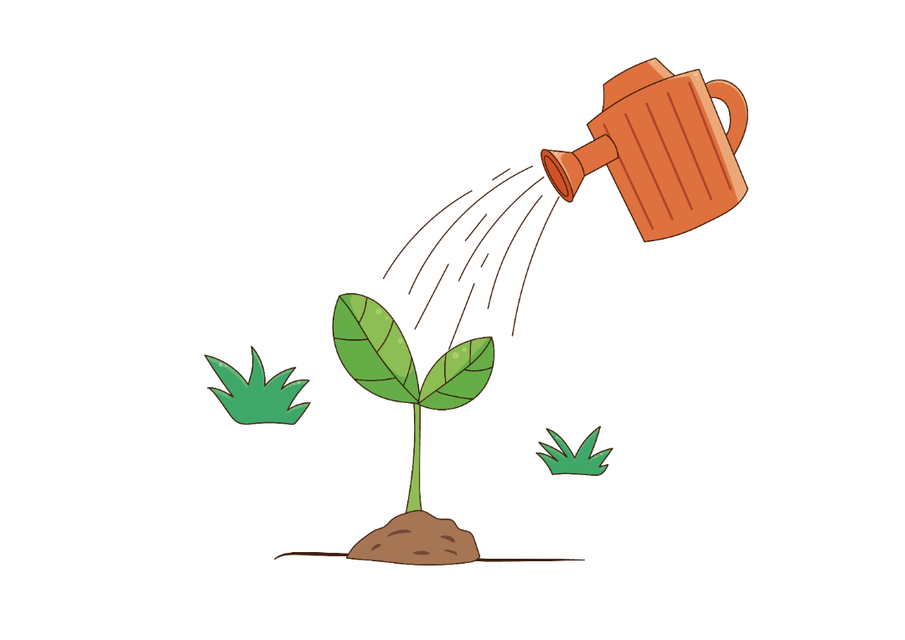
Lưu ý khi trình bày
Lùi vào 2 ô ly
Bác xà cừ νΰΩ cao

Slide 5
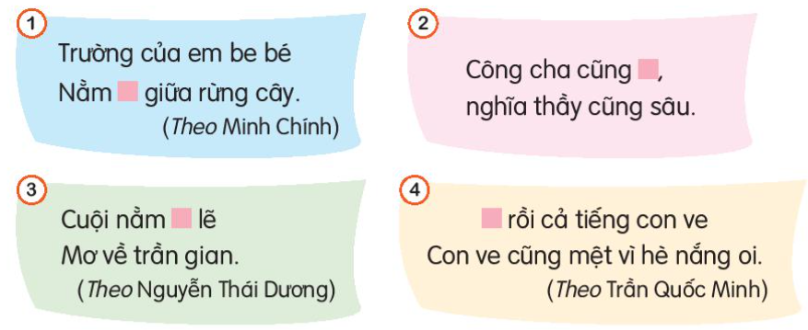
a. Chọn lặng hoặc nặng thay cho ô vuông.

Slide 6


